Slide 1
ГБОУ Гимназия №1505 «Московская городская педагогическая гимназия-лаборатория» Диплом «Магматизм. Конвекционные потоки в мантии Земли.»
Автор: Гвоздик Софья, 10 «Б» класс
Руководитель: Ветюков Дмитрий Алексеевич.

Slide 2
Целью моей работы является изучение механизма излияния магмы на поверхность, и не достигая её, причины и последствия этого.
Мои задачи:
Описать строение Земли, отличия частей друг от друга, распределение температур.
Виды теплопередачи, участвующие при этом.
Конвекция в мантии.
Последствия, некоторые тектонические процессы.

Slide 6
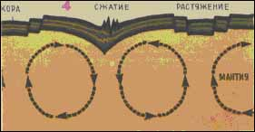
Конвекция.

